Slide 1
Tiết 32-33
THỰC HÀNH TIẾNG VIỆT

Slide 2
Hoạt động
khởi động

Slide 3
Hãy tìm từ Hán Việt với các
yếu tố Hán Việt sau:

Slide 4
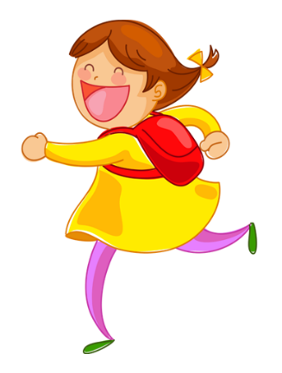
Sơn
Giả
Cư
Bại
Sơn hà, sơn thủy, sơn cước, sơn động, giang sơn…
Khán giả, thính giả, độc giả…
Cư dân, cư trú, di cư, định cư, ngụ cư…
Thất bại, chiến bại, bại vong, thảm bại…

Slide 5
Hình thành
kiến thức

Slide 6
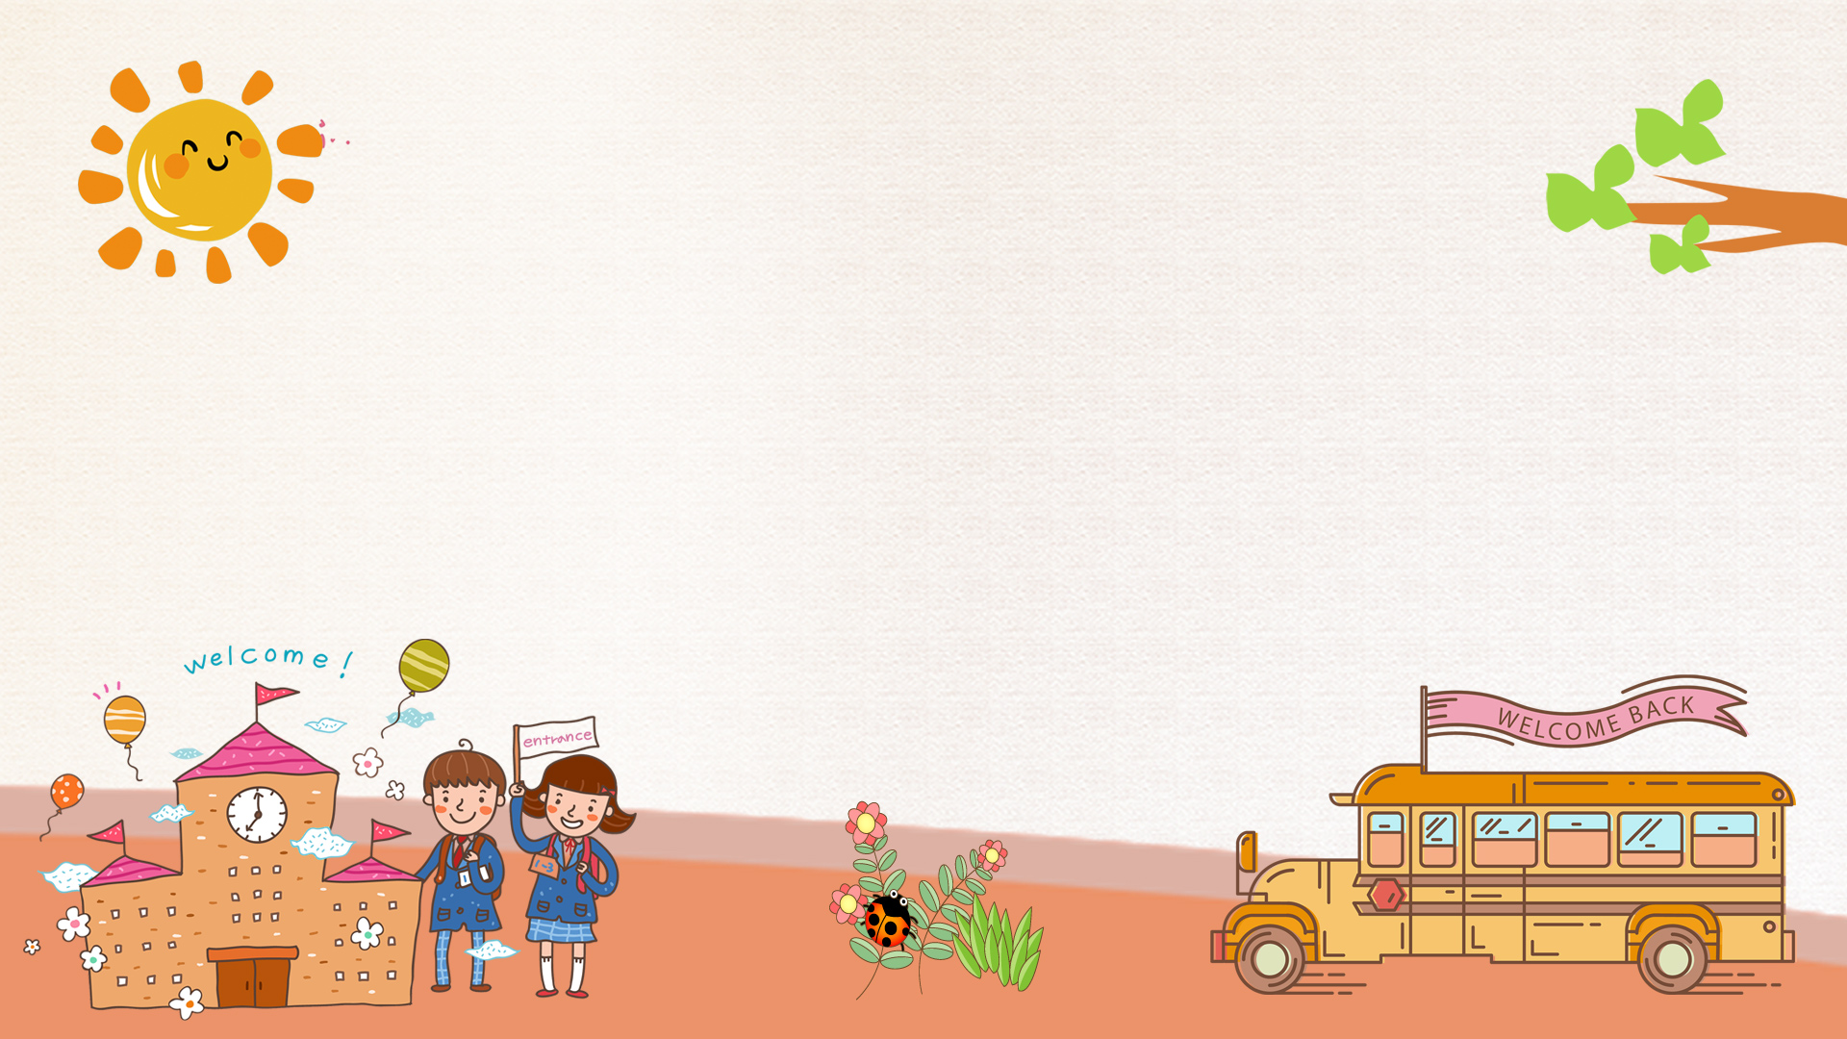
I. LÝ THUYẾT:

Slide 7
1. Nghĩa của một số yếu tố Hán Việt thông dụng:
- Quốc: nước
- Gia : nhà; Gia : tăng thêm
- Biến: (1) thay đổi; (2) biến cố, tai họa
- Hội: họp lại, tụ lại
Các yếu tố Hán Việt thông dụng này có thể kết hợp với nhau, hoặc kết hợp với các yếu tố khác tạo thành từ Hán Việt.

Slide 8
2. Nghĩa của những từ có yếu tố Hán Việt:
Ví dụ 1:
Quốc biến: biến cố xảy ra trong nước.
Gia biến: biến cố xảy ra trong gia đình
Bên cạnh từ Hán Việt một nghĩa duy nhất, còn có các từ Hán Việt có hai hay nhiều nghĩa khác nhau.
Ví dụ 2: biến sắc:
(1) thay đổi màu sắc (Con tắc kè biến sắc theo cảnh vật)
(2) đổi sắc đột ngột (Mặt nó biến sắc.)

Slide 9
Hoạt động luyện tập

Slide 10
II. Luyện tập:
HS làm bài 1 theo PHT số 1, bài 2 PHT số 2

Slide 11
Bài tập 1:
Giải thích nghĩa của từ Hán Việt trong các câu :
Câu | Từ Hán Việt | Giải nghĩa
a | trí tuệ
 | quan niệm
b | thiên nhiên
 | thực hành
c | hoàn mĩ
 | triết lí

Slide 12
Câu | Từ H.Việt | Giải nghĩa
a | trí tuệ | là khả năng suy nghĩ và hành động sử dụng kiến thức
 | quan niệm | là cách hiểu riêng của mình về một sự vật, một vấn đề
b | thiên nhiên | là sự vật, hiện tượng tồn tại không phải do con người tạo ra
 | thực hành | là vận dụng lí thuyết vào thực tế
c | hoàn mĩ | Là cái đẹp đạt đỉnh cao
 | triết lí | là những điều được rút ra bởi trải nghiệm, như một quan niệm nhân sinh.

Slide 13
Bài tập 2: Tìm những từ ghép có yếu tố Hán Việt trong bảng và giải thích ý nghĩa của những từ đó.

Slide 14
STT | Yếu tố H-Việt | Từ ghép Hán Việt
1 | quốc (nước) | quốc gia, quốc bảo
2 | gia (nhà) | gia đình, gia truyền
3 | gia (tăng thêm) | gia vị, gia tăng
4 | biến (tai họa) | tai biến, biến cố
5 | biến (thay đối) | biến hình, bất biến
6 | hội (họp lại) | hội thao, hội tụ
7 | hữu (có) | hữu hình, hữu ích
8 | hóa (thay đổi, biến thành) | tha hóa, chuyển hóa

Slide 15
STT | Yếu tố H-Việt | Từ ghép Hán Việt | Giải nghĩa
1 | quốc (nước) | quốc gia
 |  | quốc bảo
2 | gia (nhà) | gia đình
 |  | gia truyền
3 | gia (tăng thêm) | gia vị
 |  | gia tăng
4 | biến (tai họa) | tai biến
 |  | biến cố
5 | biến (thay đối) | biến hình
 |  | bất biến
6 | hội (họp lại) | hội thao
 |  | hội tụ
7 | hữu (có) | hữu hình
 |  | hữu ích
8 | hóa (thay đổi, biến thành) | tha hóa
 |  | chuyển hóa

Slide 16
stt | Từ ghép Hán Việt | Giải nghĩa
1 | quốc gia | Nhà nước có chủ quyền và những con người của các dân tộc có trên lãnh thố
 | quốc bảo | Vật quý của đất nước,
2 | gia đình | là tập hợp những người gắn bó với nhau do quan hệ hôn nhân, huyết thống
 | gia truyền | là truyền đời nọ sang đời kia trong gia đình

Slide 17
stt | Từ ghép Hán Việt | Giải nghĩa
3 | gia vị | là thêm vào món ăn các loại thực phẩm
 | gia tăng | là nâng cao lên, thêm vào
4 | tai biến | là sự việc gây vạ bất ngờ
 | biến cố | là sự kiện xảy ra gây ảnh hưởng lớn đến đời sống xã hội, cá nhân

Slide 18
5 | biến hình | là biến hóa hoặc thay đối hình dạng
 | bất biến | là không thay đổi
6 | hội thao | Ngày hội thể thao, thi đua, vui chơi
 | hội tụ | là gặp nhau cùng một thời điểm

Slide 19
7 | hữu hình | là những sự vật, hiện tượng có thể nhìn thấy được như bút, thước, quần áo...
 | hữu ích | là có ích lợi
8 | tha hóa | là trở nên khác đi, biến thành cái khác
 | chuyển hóa | là biến đổi sang dạng hoặc hình thái khác

Slide 20
Bài tập 3:
Đặt câu với 3 từ Hán Việt tìm được ở bài tập 2
(HS làm việc cá nhân)

Slide 21
- Thanh kiếm này được chỉ định là quốc bảo.
01
02
- Nhiều nhân tài đã hội tụ tại cuộc thi ngày hôm nay.
Chí Phèo đã bị tha hóa bởi sự bất công của xã hội đương thời.
03

Slide 22
Bài tập 4:
THẢO LUẬN NHÓM ĐÔI
Trong câu sau, nếu thay từ “tôn vinh” bằng từ “khen ngợi” thì ý nghĩa của câu có thay đổi không? Theo em, cách dùng từ nào hay hơn? Vì sao?
Nhiệm vụ

Slide 23
Để tôn vinh trí tuệ dân gian, người kể chuyện đã xếp đặt tình huống để cho người ra đố ở vị trí sứ giả nước ngoài, thậm chí là một nước lớn hơn đang “lăm le muốn chiếm bờ cõi nước ta”, mà nếu không trả lời được thì quốc giã sẽ phải “tỏ ra thua kém và thừa nhận sự thần phục của mình đối với nước láng giềng”.

Slide 24
Nếu thay từ “tôn vinh” bằng từ “khen ngợi” thì ý nghĩa của câu đã thay đổi.
+Từ “khen ngợi” thể hiện sự công nhận.
+Còn từ “tôn vinh” là tôn lên một vị trí, danh hiệu cao quý.
Ở trường hợp này, trí tuệ dân gian là một phẩm chất, năng lực đặc biệt, nó đáng được tôn vinh chứ không phải được công nhận.
=> Vì vậy, cách dùng từ “tôn vinh” phù hợp hơn.

Slide 25
III. VẬN DỤNG

Slide 26
Viết đoạn văn (khoảng 5-7 câu) chia sẻ về một nhân vật văn học để lại trong tâm trí em nhiều ấn tượng, trong đó có sử dụng ít nhất 2 từ Hán Việt.

Slide 27
Trong những nhân vật mà em biết, em thích nhất là nhân vật Kiều Phương trong văn bản "Bức tranh của em gái tôi". Ở nhân vật Kiều Phương nổi bật lên những nét tính cách và phẩm chất đáng quý: hồn nhiên, hiếu động, đam mê hội họa, có tình cảm trong sáng và lòng nhân hậu. Khi bị anh đặt tên cho là Mèo cô bé không những không giận mà còn hồn nhiên chấp nhận và còn dùng biệt danh ấy để xưng hô với bạn bè. Bị anh la mắng thì Mèo vênh mặt. Mặc dù tài năng được đánh giá cao và được mọi người quan tâm cô bé Kiều Phương không hề đánh mất đi sự hồn nhiên trong sáng của tuổi thơ. Cô vẫn dành cho anh trai mình những tình cảm thật tốt đẹp, thể hiện ở bức tranh. Khi dự thi trở về, trước thái độ lạnh nhạt của anh trai, Mèo vẫn hồn nhiên mời anh cùng nhận giải.

Slide 28
Hướng dẫn tự học:
1. Bài vừa học:
+ Ôn lại kiến thức về nghĩa một số yếu tố Hán Việt thông dụng.
+ Hoàn thành các bài tập (SGK/64)
2. Bài sắp học: Ôn tập kiểm tra giữa kì I
+ Xem lại các bài đã học ( Bài 1, Bài 2, Bài 3)

